Slide 1

M I N I R E
EVALUATION DIAGNOSTIQUE
Septembre 2020
Notes:
(Durée de la séance 1h)

Slide 2
M I N I R E
PARTIE I
Culture Générale Adaptée (CGA)
à la
professionnalisation des parcours
Notes:
(Durée de la séance 1h)

Slide 3

Question 1 (30s)
ENSEIGNEMENT PROFESSIONNEL
Après la 3ème, combien faut-il d’années d’études pour obtenir un bac professionnel ?
A | 2 ans
B | 3 ans
C | 4 ans

Slide 4
Question 2 (30s)
ENSEIGNEMENT PROFESSIONNEL
Que veut dire "CAP" ?
A | Certificat d’aptitude professionnelle
B | Contrôle d’aptitude professionnelle
C | Compétences acquises professionnalisées

Slide 5
Question 3 (30s)
ENSEIGNEMENT PROFESSIONNEL
Qu’étudie-t-on en voie professionnelle ?
A | Uniquement des matières générales
B | Uniquement des matières professionnelles
C | Des matières générales et des matières professionnelles

Slide 6
Question 4 (30s)
ENSEIGNEMENT PROFESSIONNEL
Quels seront les lieux de formation ?
A | Au lycée uniquement
B | En entreprise uniquement
C | Au lycée et entreprise

Slide 7
Question 5 (30s)
ENSEIGNEMENT PROFESSIONNEL
Que fait-on avec un bac professionnel ou un CAP ?
A | C’est un diplôme pour travailler
B | C’est un diplôme pour continuer des études
C | C’est un diplôme pour travailler ou pour continuer des études

Slide 8
Question 6 (30s)
ENSEIGNEMENT PROFESSIONNEL
Que signifie être apprenti ?
A | Étudier uniquement à l’école
B | Se former uniquement en entreprise
C | Étudier à l’école et se former en entreprise

Slide 9

Question 7 (30s)
L’ENTREPRISE
Qu’est-ce qu’une entreprise ?
A | Des hommes et des femmes qui travaillent dans un même but
B | Des hommes et des femmes qui travaillent chacun pour soi
C | Des hommes et des femmes qui exercent le même métier

Slide 10
Question 8 (30s)
L’ENTREPRISE
« PME » signifie
A | Petits et moyens entrepôts
B | Petites et moyennes entreprises
C | Petites et moyennes économies

Slide 11
Question 9 (30s)
L’ENTREPRISE
Dans une entreprise, le service des ressources humaines se charge :
A | De la relation clients
B | De la gestion du personnel
C | De la gestion des achats

Slide 12
Question 10 (30s)
L’ENTREPRISE
Quand une entreprise exporte, cela signifie qu'elle :
A | Déplace son activité à l'étranger
B | Déplace son personnel à l'étranger
C | Vend ses produits à l’étranger

Slide 13
Question 11 (30s)
L’ENTREPRISE
Quand une entreprise vend ses produits à une autre entreprise, elle est :
A | Son fournisseur
B | Son acheteur
C | Son revendeur

Slide 14
Question 12 (30s)
L’ENTREPRISE
Dans une entreprise industrielle, la conception technique d'un produit est réalisée par le service :
A | Recherche et développement
B | Commercial
C | Des achats

Slide 15
Question 13 (30s)
L’ENTREPRISE
Le schéma qui décrit l’organisation des services de l’entreprise s’appelle :
A | Le trombinoscope
B | La carte d’entreprise
C | L’organigramme

Slide 16

Question 14 (30s)
DEVELOPPEMENT DURABLE
CERTAINES ÉNERGIES SONT DITES RENOUVELABLES. POURQUOI ?
A | Parce qu’elles ne polluent pas
B | Parce qu’elles sont nouvelles
C | Parce qu’elles peuvent être reconstituées par la nature rapidement

Slide 17
Question 15 (30s)
DEVELOPPEMENT DURABLE
QUE SIGNIFIE « EFFICACITÉ ÉNERGÉTIQUE » ?
A | Lorsque la lumière d’une lampe est très vive
B | Lorsque l’on peut utiliser l’électricité́ sans s’inquiéter de sa consommation
C | Lorsqu’un appareil ou un bâtiment utilise relativement peu d’énergie pour fonctionner

Slide 18
Question 16 (30s)
DEVELOPPEMENT DURABLE
QUELLES SONT LES CARACTÉRISTIQUES D’UNE ENTREPRISE DURABLE ?
A | Elle fonctionne dans une logique de développement durable
B | Elle fonctionne depuis longtemps
C | Elle prend en compte le respect de l’environnement
D | Elle produit des biens et services qui durent dans le temps

Slide 19
Question 17 (30s)
DEVELOPPEMENT DURABLE
PEUT-ON TRANSFORMER CES DÉCHETS EN ÉNERGIE ?
A | Oui
B | Non

Slide 20

Question 1 (2 min)
Pouvez-vous décrire en 3 phrases la filière professionnelle dans laquelle vous êtes inscrit(e) ?
1
2
3

Slide 21
Question 2 (30s)
Votre section appartient à :
1 | L’artisanat uniquement
2 | L’industrie
3 | L’environnement
4 | Les sciences industrielles
5 | Aux métiers de la beauté et du bien être
6 | Aux métiers de la santé et du social

Slide 22
Question 3 (2 min)
Citez 3 voies (métiers) d’insertion professionnelle et 3 poursuites d’étude
1
2
3
4
5
6

Slide 23
Question 4 (2 min)
Citez 4 compétences qui, selon vous, seraient indispensables à votre future insertion
1
2
3
4

Slide 24
Question 5 (2 min)
Citez 2 actions que vous pourriez réaliser au sein d’une association après votre formation, afin de participer aux actions citoyennes.
1
2

Slide 25
Baccalauréat Professionnel
CLASSE DE SECONDE
PARTIE II
Durée (45 min)
MATHEMATIQUES
Notes:
(Durée de la séance 1h)

Slide 26
COMPETENCE C1 :(3 min 30 s) S’approprier

Slide 27
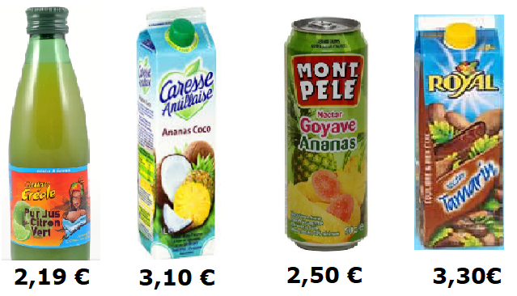
Question 1 (30 s)
C1 : S’approprier
Mélissa a fait les achats ci-dessous.
Quel est le prix du jus contenant
de la goyave?
Mettre la réponse dans la cellule

Slide 28
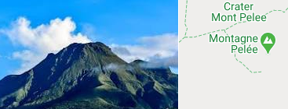
Question 2 (45 s)
C1 : S’approprier
L'île de la Martinique a une superficie totale de 1 128 km² s'étire sur environ 60 km de longueur, pour 30 km de largeur.
Le point culminant est le volcan de la montagne Pelée d’altitude 1 397 m. La montagne du Vauclin, point culminant du sud de l'île, atteint 504 m d'altitude.
Quelle est l’altitude de la Montagne Pelée?
Mettre la réponse dans la cellule

Slide 29
Question 3 (1 min)
C1 : S’approprier
Voilà les réponses données par des touristes au sujet des sites qu’ils ont préféré visiter en Martinique.
Site visités | Français | Etrangers | Total
Le CDST | 53 | 92 | 145
L’Anse des Salines | 50 | 90 | 140
Eglise de Balata | 67 | 50 | 117
Habitation Clément | 157 | 70 | 227
La Montagne Pelée | 60 | 94 | 154
Total | 387 | 396 | 783
Combien de touristes
ont été interrogés ?
A | 387
B | 396
C | 783

Slide 30
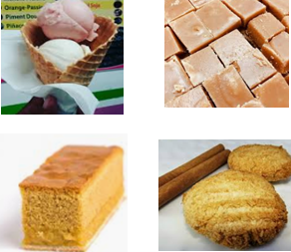
Question 4 (45 s)
C1 : S’approprier
Eliane fabrique des desserts artisanaux.
Quels solides usuels
peut-on retrouver dans ces desserts?
A | B | C | D | E | F
Sphère | Cercle | Cylindre | Pavé droit | Cône | Rectangle

Slide 31


Question 5 (30 s)
C1 : S’approprier
Le programme ci-dessous permet de calculer le salaire mensuel des employés de l’ agence de voyage TiPython. Ce salaire comporte une partie fixe et une partie variable, fonction du nombre de ventes réalisées
Quelle est la partie fixe du salaire d’un employé ?
………………………
Mettre la réponse dans la cellule

Slide 32
COMPETENCE C2 : (10 min)
Analyser raisonner

Slide 33
Question 6 (1 min)
C2 : Analyser raisonner
Voilà les réponses données par un groupe d’adultes, sur le moyen de transport qu’ils utilisent pour se rendre des Trois Ilets à Fort de France.
Moyen de transport | Femmes | Hommes | Total
2 roues | 2 | 8 | 10
Taxi collectif | 9 | 6 | 15
Bâteau | 5 | 5 | 10
Voiture | 8 | 7 | 15
Total | 24 | 26 | 50
Combien de personnes utilisent les transports terrestres ?
A | 19
B | 30
C | 40

Slide 34

Question 7 (2 min)
C2 : Analyser raisonner
Sylvie a acheté 3 kg d’avocats à 3,80 € le kilo, quatre briques de jus à 1,65 € l’une, et une jolie robe.
Elle a payé avec un billet de 50 €, et la caissière lui a remis 11,50 €.
Quelle formule ne permet pas d’obtenir le prix de la robe?
A | 50 - 11,50 – (3 x 3,80 + 4 x 1,65)
B | 50 - 11,50 – 3 x 3,80 - 4 x 1,65
C | 50 + 11,50 – 3 x 3,80 - 4 x 1,65

Slide 35
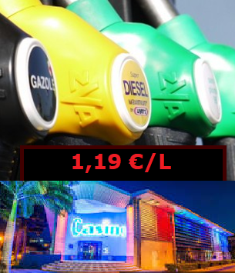
Question 8 (2 min)
C2 : Analyser raisonner
Antoine a utilisé sa voiture diesel, pour emmener les touristes, au casino situé à 35 km du port de Fort de France.
Sa voiture consomme en moyenne 6,5 L aux 100 km.
Combien de litres a consommé la voiture pour ce trajet ?
Mettre le calcul dans la cellule
(précédé de =)

Slide 36

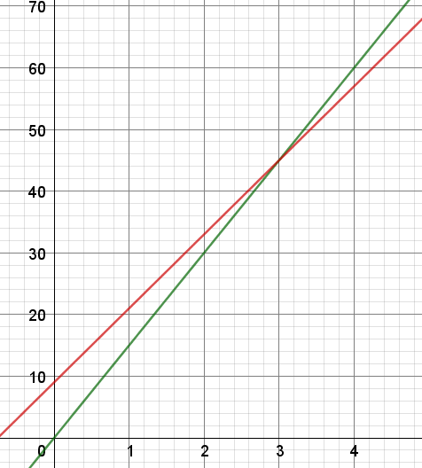
Question 9 (1 min 30 s)
C2 : Analyser raisonner
Une société de location de scooters des mers propose deux tarifs en euros f(x) et g(x ), en fonction du nombre x d’heures de location
tels que: f(x) = 15x g(x ) =12x + 8
(voir le graphique)
Pour combien d’heures de location les deux tarifs seront-ils égaux?
Mettre la réponse dans la cellule

Slide 37
Question 10 (3 min 30 s)
C2 : Analyser raisonner
Le programme ci-dessous permet de calculer le salaire mensuel des employés de l’agence de voyage TiPython.
En plus d’un montant fixe, chaque vente réalisée par l’employé est payée 12,50 €.
Compléter le programme ci-contre, pour connaître le salaire d’un employé.
………………………
A | fixe + 12,50
B | fixe + 12,50 x Nb
C | fixe - 12,50 x Nb

Slide 38
COMPETENCE C3 : (5 min)
Réaliser

Slide 39
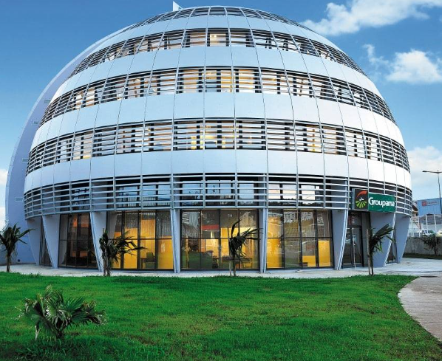
Question 11 (2 min)
C3 : Réaliser
On considère que la partie supérieure du bâtiment abritant une agence d’assurance est une demi sphère dont le rayon extérieur est de 17,30m.
Calculer le volume en m³ de cette partie de l’immeuble.
Mettre le calcul dans la cellule
(précédé de =)
(On donne Volume d’une sphère = 4/3 x π x R³)

Slide 40
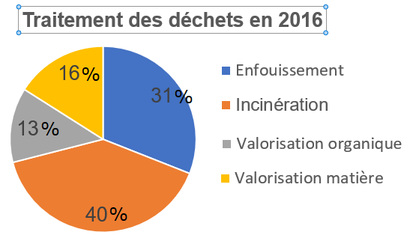
Question 12 (1 min 30 s)
C3 : Réaliser
En 2016, la production globale de déchets en Martinique (hors déchets du BTP) était d’environ 280 000 t/an.
Calculer la masse de déchets incinérés cette année là (en milliers de tonnes).
Mettre le calcul dans la cellule
(précédé de =)

Slide 41
Question 13 (1 min 30 s)
C3 : Réaliser
Le programme ci-dessous permet de calculer le salaire mensuel des employés de l’ agence de voyage TiPython.
En plus d’un montant fixe, chaque vente réalisée par l’employé est payée 12,50 €.
Calculer le salaire
d’ Olivier qui a réalisé 35 ventes au mois de mai.
Mettre le calcul dans la cellule
(précédé de =)

Slide 42
COMPETENCE C4 : (6 min)
Valider

Slide 43
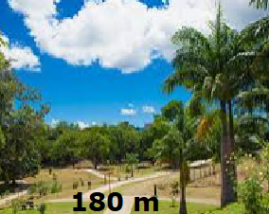

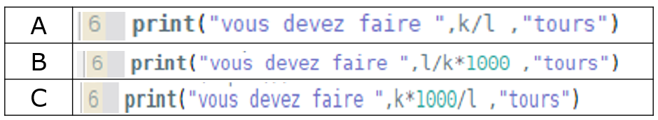
Question 14 (3 min)
C4 : Valider
Tous les deux jours, Elie doit effectuer 6 km de jogging. Aujourd’hui, le parcours sportif qu’elle a choisi a une longueur de 180 m.
Montrer que l’option C est la bonne ligne 6 à rajouter au programme.
Argumenter dans la case jaune

Slide 44
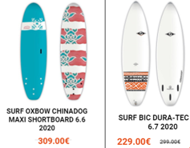
Question 15 (3 min)
C4 : Valider
Pour l’anniversaire de Joël, 14 camarades ont cotisé 15 € chacun, et ils veulent lui acheter la planche de surf à 309 €.
Ils ont une remise de 50 € sur un prospectus.
Montrer qu’ils pourront acheter seulement la planche à 229 €.
Argumenter dans la case jaune

Slide 45
COMPETENCE C5 : (4 min 30)
communiquer

Slide 46

Question 16 (1 min 30 s)
C5 : communiquer
Un touriste anglais visite la ville et voudrait un renseignement . Il pose sa question au groupe de personne décrit dans le tableau suivant:
€
 | Parlant anglais | Ne parlant pas anglais | Total
Homme | 2 | 1 | 3
Femme | 3 | 2 | 5
Total | 5 | 3 | 8
Indiquer la probabilité p qu’une femme parlant anglais lui réponde.
(en fraction)
Rédiger la réponse dans la case jaune

Slide 47
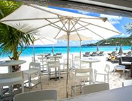
Question 17 (1 min 30 s)
C5 : communiquer
Le tableau ci-après représente les recettes quotidiennes (en milliers d’euros), réalisées par un restaurant durant le mois de juillet de l’an passé.
Recettes | 0,7 | 0,8 | 0,9 | 1 | 1,1
Nombre de jours | 9 | 3 | 8 | 5 | 6
Compléter le tableau ci-contre
(arrondir au dixième)
Médiane

Slide 48

Question 18 (1 min 30 s)
C5 : communiquer
Le tableau ci-après représente les recettes quotidiennes (en milliers d’euros), réalisées par un restaurant durant le mois de juillet de l’an passé.
Recettes | 0,7 | 0,8 | 0,9 | 1 | 1,1
Nombre de jours | 9 | 3 | 8 | 5 | 6
Que calcule le programme suivant ?
A | L’étendue
B | La médiane
C | La moyenne

Slide 49
fin

